Slide 1
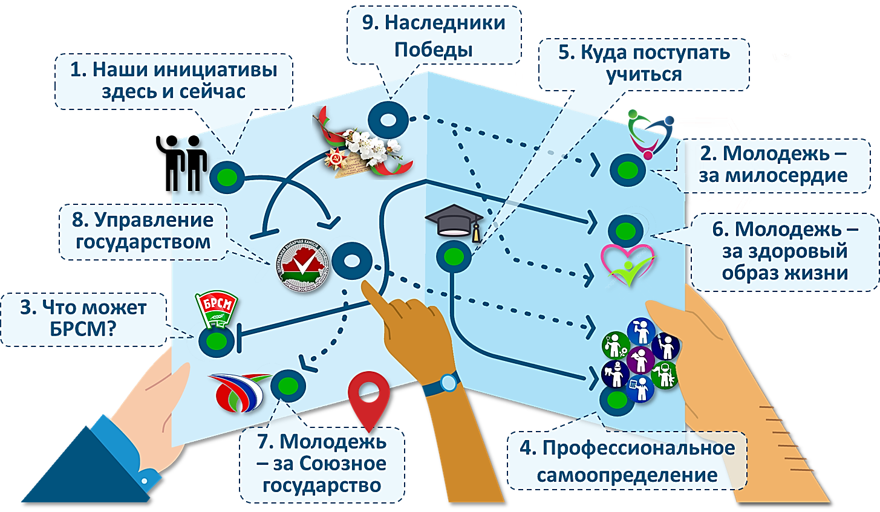

Молодежь —
за Союзное
государство
(о молодежных проектах и инициативах Союзного государства Беларуси и России)
Март, 2025 год

Slide 2



Инвестиции в молодежь — это инвестиции в наше будущее.
А. Г. Лукашенко
Ответьте на вопросы викторины
Вопрос 1
Вопрос 2
Вопрос 3
Вопрос 4
Вопрос 5

Slide 3

Вопрос 1
Какие молодежные проекты и инициативы осуществляются в рамках Союзного государства Беларуси и России?
Ответ
Вернуться назад
01
х
Гражданско-патриотическая смена учащихся кадетских училищ Союзного государства
«За честь Отчизны» проходит в Национальном детском образовательно-оздоровительном
центре «Зубренок».
В 2024 году в смене приняли участие 504 учащихся из Республики Беларусь и Российской Федерации, представляющих 42 делегации, в том числе и учащиеся Брестского областного кадетского училища.
В ходе трехнедельной смены участники принимают участие в различных конкурсах и соревнованиях, которые способствуют развитию командного духа и лидерских качеств.
Участники также имеют возможность пообщаться на диалоговых площадках с известными личностями Беларуси.
Форум молодежи Союзного государства
Проект направлен на привлечение молодёжи из стран СНГ к решению задач в экономической, научной и социальной сферах.
Задачи проекта:
— выявление и содействие внедрению инновационных идей и проектов, представляющих практический интерес и значимость для социально-экономического развития государств-участников СНГ;
— установление и развитие контактов между представителями молодежи разных стран, разделяющими общие интересы и обладающими соответствующими творческими или академическими способностями;
— развитие сотрудничества общественных организаций для решения общественных и социальных задач;
— содействие формированию в молодежной среде государств-участников СНГ деловой и инновационной культуры;
— создание условий для обмена опытом и знаниями молодежи государств-участников СНГ;
— создание банка данных об инновационных молодежных проектах и их авторах.
Двухдневный патриотический форум студенческой молодежи Союзного государства.
Программа форума включает заседание круглого стола по вопросам молодежной политики, на котором участники обмениваются эффективным опытом организации работы органов студенческого самоуправления.
В формате презентации участники представляют интересные молодежные проекты и инициативы, которые реализуют в университетах.
х
х
Туристский слет учащихся Союзного государства
Слет предусматривает проведение спортивной программы, включающей соревнования по спортивному ориентированию, туристско-прикладному многоборью в технике пешеходного туризма (личная короткая дистанция, командная короткая дистанция, командная длинная дистанция) и конкурсной программы (конкурс «Туристские навыки», конкурс представления команд, конкурс краеведов, конкурс туристских газет).
Также предусмотрены соревнования по незачетным видам, творческие конкурсы, викторины.
х
В 2024 году в Российско-белорусском образовательно-патриотическом лагере «Курган-2024» приняли участие 23 команды из районов и городов Витебской области Республики Беларусь, Псковской и Ленинградской областей Российской Федерации, а также команда общественного объединения «Белорусский союз ветеранов войны в Афганистане».
Молодежные команды участвовали в конкурсе патриотической песни и стихов, в чемпионате по сборке спилс-карт «Ведаю Беларусь», в военно-спортивной игре «Северный регион», интеллектуальном турнире «Цветы Великой Победы», в смотре тематического оформления лагерей, в работе образовательных площадок.
Слет юных экологов Беларуси и России «Экология без границ»
х
х
Слет проходит один раз в два года.
В Слете принимают участие учащиеся учреждений общего среднего и дополнительного образования детей и молодежи в возрасте 14–17 лет из числа победителей эколого-биологических конкурсов, олимпиад, районных и областных слетов юных экологов.
Программа Слета предусматривает проведение конкурса юных экологов, который состоит из теоретического и практического туров, а также итоговой экспедиции. Теоретический тур включает выполнение тестовых заданий и индивидуальное собеседование по общей экологии, практический — работу полевых лабораторий по направлениям: гидробиология, ботаника, орнитология, энтомология, почвоведение, гидробиология и защиту исследовательской работы каждого участника.
Гражданско-патриотическая кадетская смена учащихся Союзного государства
Международный молодежный проект государств-участников СНГ «100 идей для СНГ»
Российско-белорусский образовательный проект «Курган-2024»
04

Slide 4

Вопрос 2
Каковы цели и полномочия Молодежной палаты при Парламентском Собрании Союза Беларуси и России?
Ответ
Вернуться назад
Молодежная палата формируется путем делегирования
40 представителей палатами парламентов государств-участников, из которых 20 являются гражданами Беларуси и 20 – гражданами России.
В состав Молодежной палаты могут входить депутаты законодательных (представительных) органов всех уровней, а также представители молодежных парламентов, молодежных отделений политических партий и организаций, молодежных движений, организаций и общественных объединений.
Цели Молодежной палаты
вовлечение молодых парламентариев и молодежи Беларуси и России в процесс строительства Союзного государства;
содействие деятельности Парламентского Собрания Союза Беларуси и России в области регулирования прав и законных интересов молодежи;
приобщение молодежи к парламентской деятельности, формирование правовой и политической культуры, социальной и гражданской активности молодежи;
координация взаимодействия молодежных организаций, активной молодежи Беларуси и России.
Полномочия Молодежной палаты
внесение в Парламентское Собрание Союза Беларуси и России предложений в области молодежной политики, а также по вопросам, затрагивающим права и законные интересы молодежи Беларуси и России;
подготовка отзывов по проектам постановлений Парламентского Собрания Союза Беларуси и России;
содействие организации и проведению мероприятий Союзного государства для молодежи Беларуси и России;
участие представителей Молодежной палаты в парламентских слушаниях, конференциях, семинарах и других мероприятиях Парламентского Собрания Союза Беларуси и России.

Slide 5
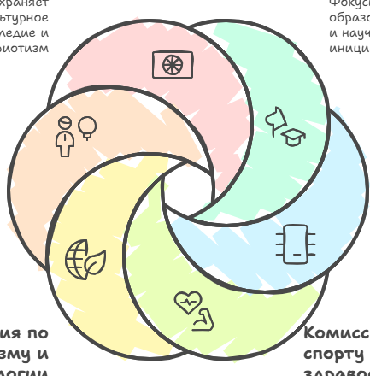
Вопрос 3
Какие комиссии действуют в Молодежной палате для осуществления своих полномочий?
Ответ
Вернуться назад
Комиссия по патриотическому воспитанию и культурному наследию
Комиссия по образованию и науке
Комиссия по вопросам работающей молодежи и предпринимательству
Комиссия по цифровому развитию и информационной политике
Комиссия по вопросам туризма и экологии
Комиссия по спорту, физической культуре и здравоохранению

Slide 6

Вопрос 4
В строительстве каких объектов участвовали студенческие отряды Беларуси и России?
Ответ
Вернуться назад
В Союзном государстве Беларуси и России в 2024 году появился первый совместный студенческий отряд
Первый отряд Союзного государства
работал на строительстве
республиканского центра патриотического воспитания
молодёжи в Брестской крепости
В 2022 году представители РСО и БРСМ совместно создали волонтерский корпус Международного строительного чемпионата, проходившего в Татарстане. А до этого сводные студенческие стройотряды, в которых сообща работали белорусские и российские бойцы, отлично зарекомендовали себя на сооружении крупнейшего интеграционного объекта – Белорусской АЭС.
В 2024 году в числе важнейших объектов, где сообща работали белорусские и российский студенты, – сооружение железнодорожной магистрали БАМ 2.0.

Slide 7
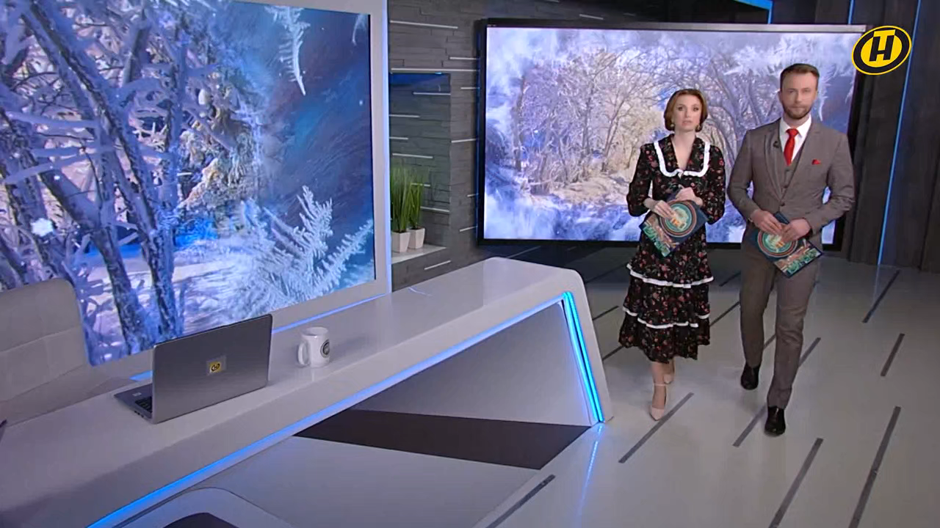

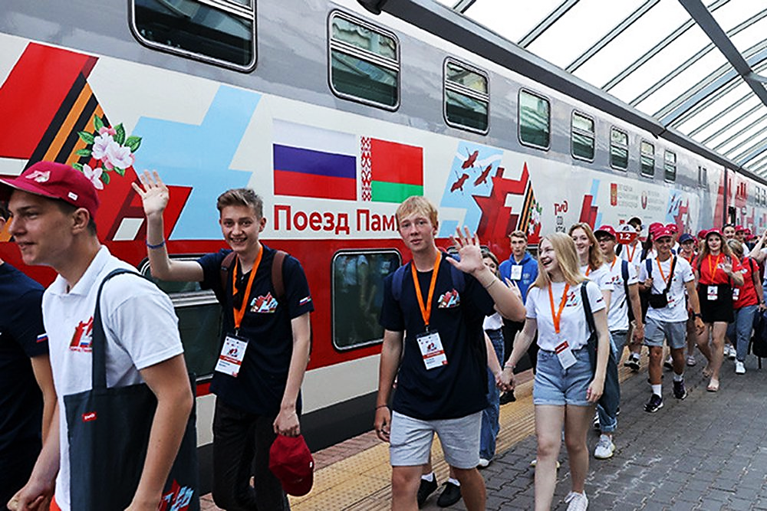
Вопрос 5
Каким был маршрут проекта «Поезд Памяти» в 2024 году? Что вы знаете о боевых действиях, которые происходили в годы Великой Отечественной войны в местах, по которым проходил этот маршрут?
Вернуться назад
Ответ
В рамках проекта в 2024 году 200 участников из восьми стран проехали на специальном поезде по маршруту Брест – Гродно – Полоцк – Санкт-Петербург – Петрозаводск – Архангельск – Вологда – Москва – Волгоград – Парк Патриот – Могилев – Гомель – Минск
Белорусско-российский патриотический культурно-образовательный проект «Поезд Памяти» инициирован в декабре 2021 года Советом Федерации Федерального собрания Российской Федерации и Советом Республики Национального собрания Республики Беларусь.
Проект направлен на объединение молодежи стран СНГ, формирование уважительного отношения к исторической памяти братских народов, знакомство с историей и местами боевой славы, культурой и традициями соседних государств.
В рамках проекта старшеклассники из Беларуси, России и стран СНГ ежегодно совершают двухнедельное путешествие на специальном поезде по городам и местам, связанным с историей Великой Отечественной войны.
В 2025 году проект «Поезд Памяти» приурочен к 80-летию Победы советского народа в Великой Отечественной войне и будет проходить с 21 июня по 5 июля.
Учащиеся посетят 15 городов Беларуси и России.

Slide 8
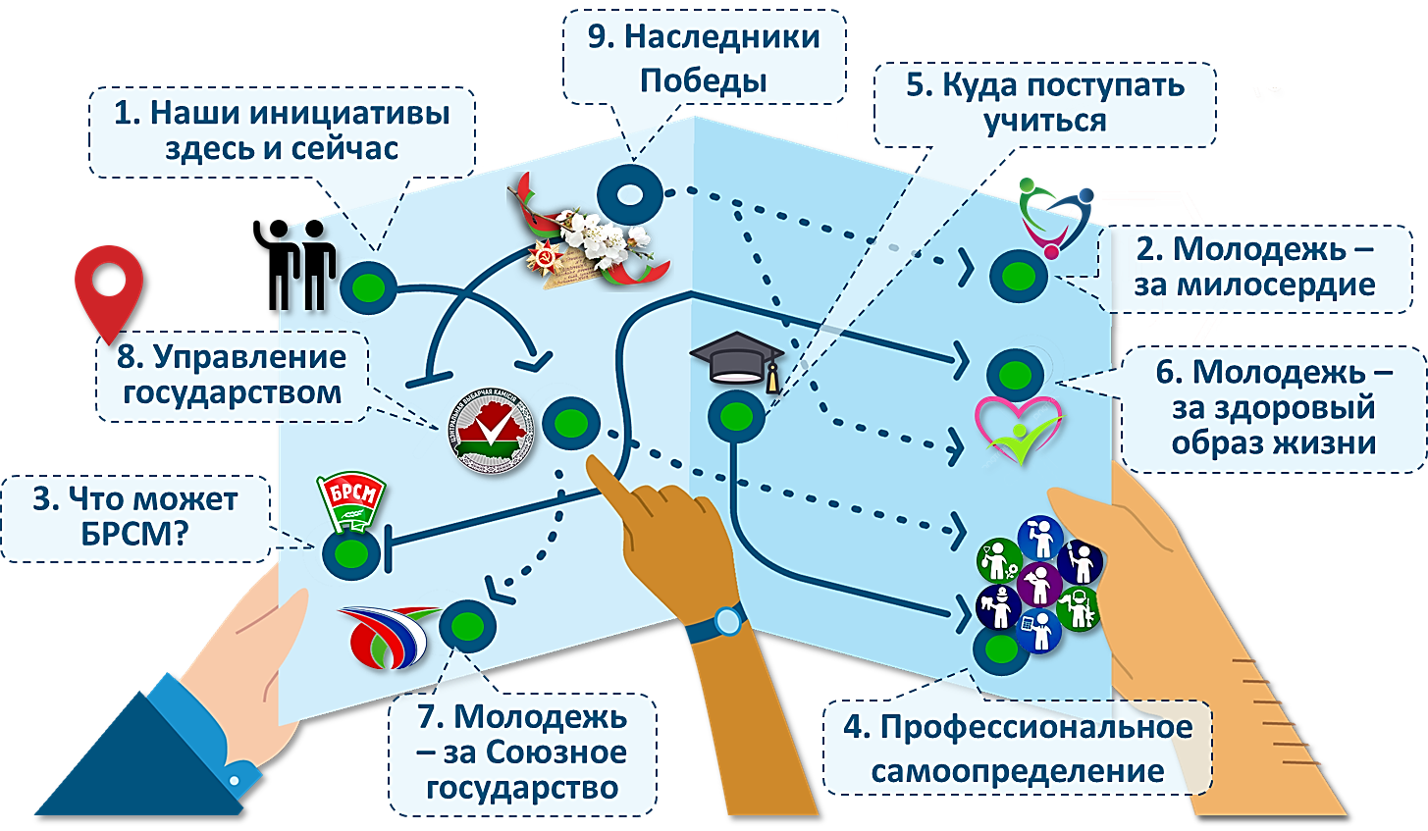

АНОНС (апрель)
Управление государством
(об участии молодежи в выборах,
праве избирать и быть избранным
в государственные органы)

